Slide 1
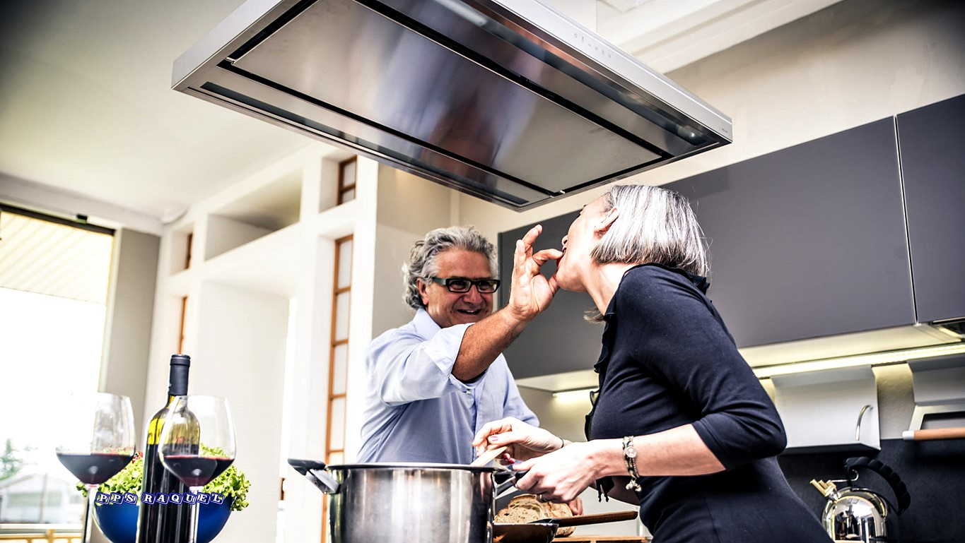








Slide 2

Cuidarás tu presentación todos los días. Vístete bien, arréglate como si fueras a una fiesta.
¡Qué más fiesta que la vida!

Slide 3
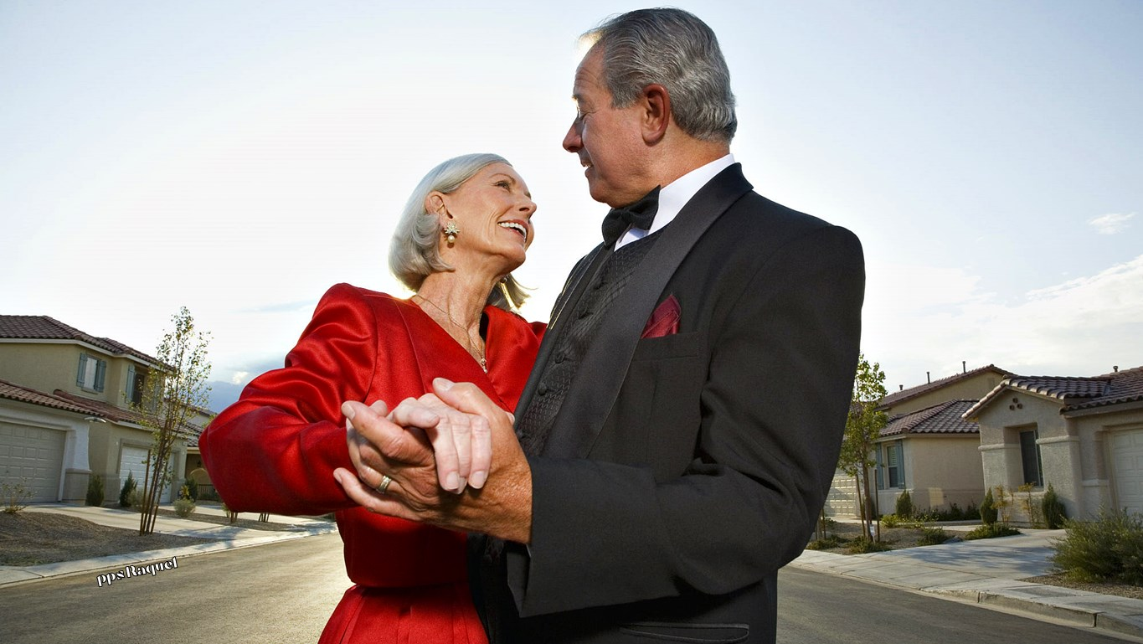

Slide 4
No te encerrarás en tu casa ni en tu habitación. Nada de jugar al enclaustrado/a o al preso voluntario/a. Saldrás a la calle y al campo de paseo. El agua estancada se pudre y la máquina inmóvil se enmohece.

Slide 5
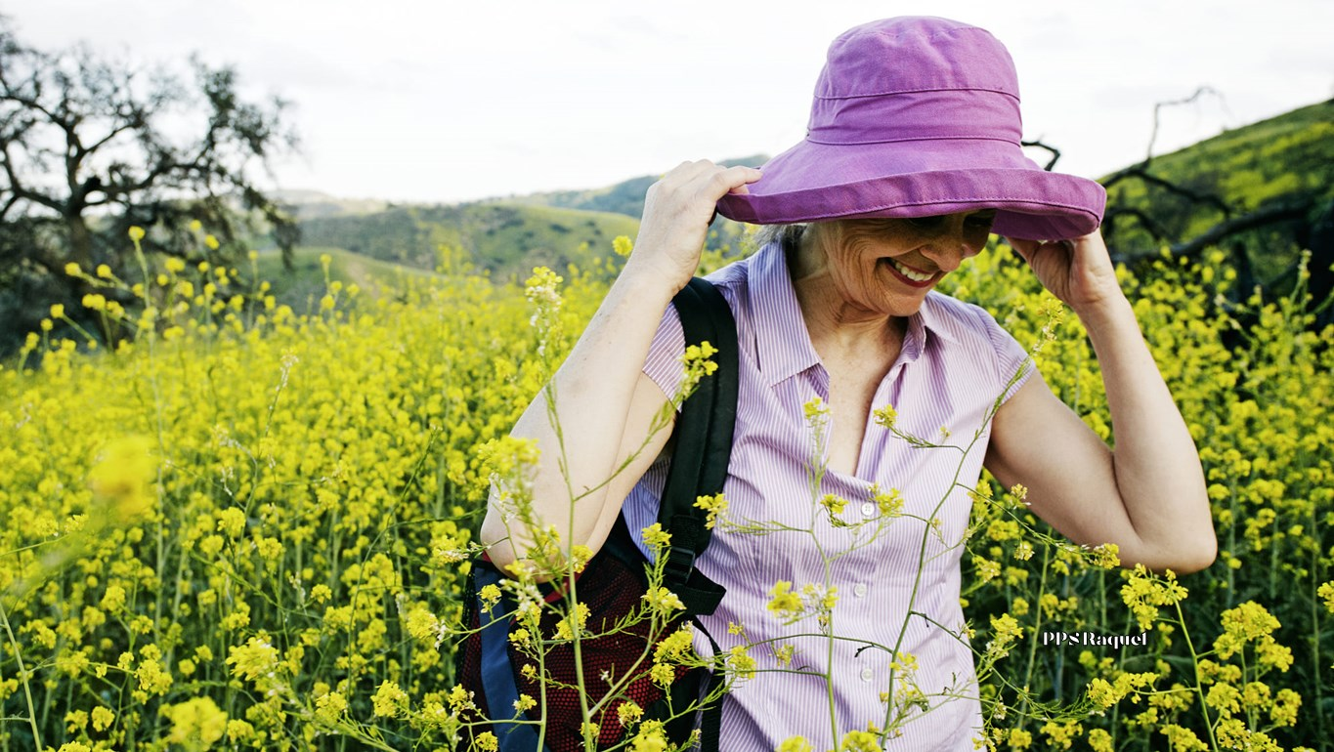

Slide 6
Amarás al ejercicio físico como a ti mismo/a. Un rato de gimnasio, una caminata razonable dentro o fuera de casa. Contra inercia, diligencia

Slide 7
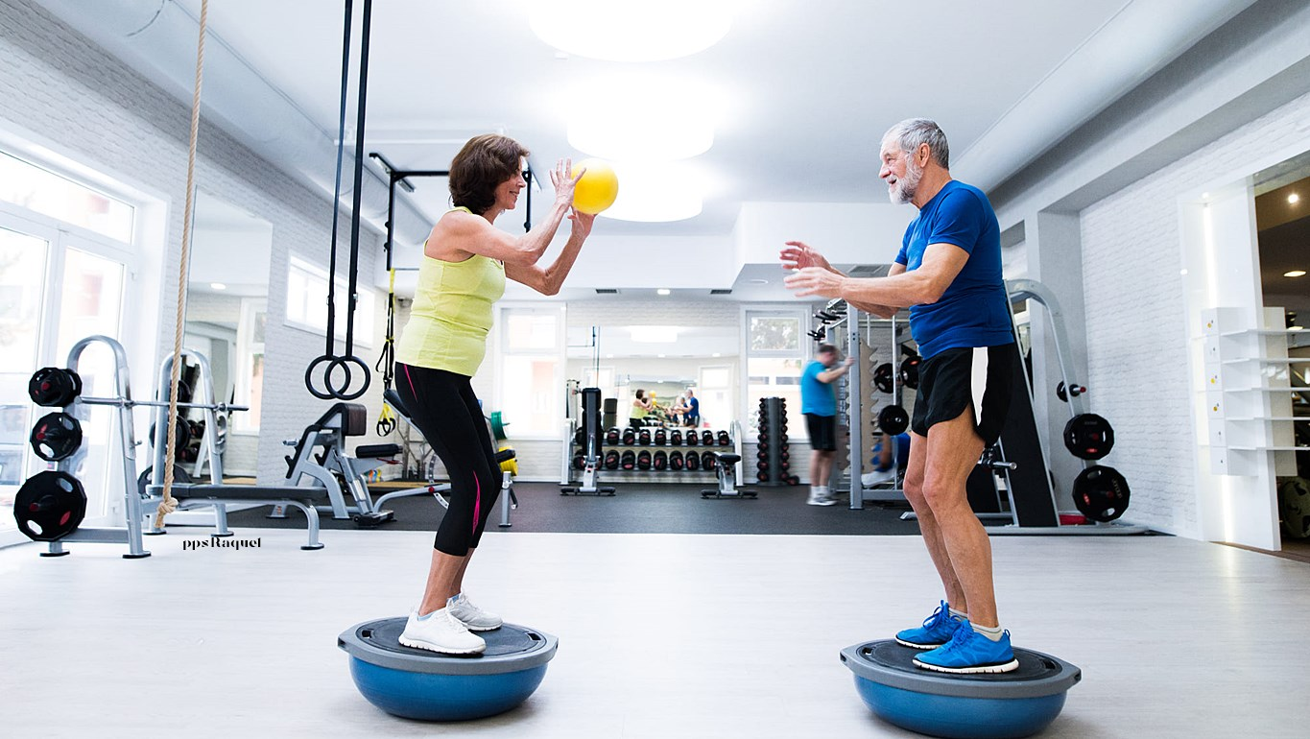

Slide 8
Evitarás actividades y gestos de viejo/a derrumbado/a. La cabeza gacha, la espalda encorvada, los pies arrastrándose. ¡No! Que la gente diga un piropo cuando pasas.

Slide 9
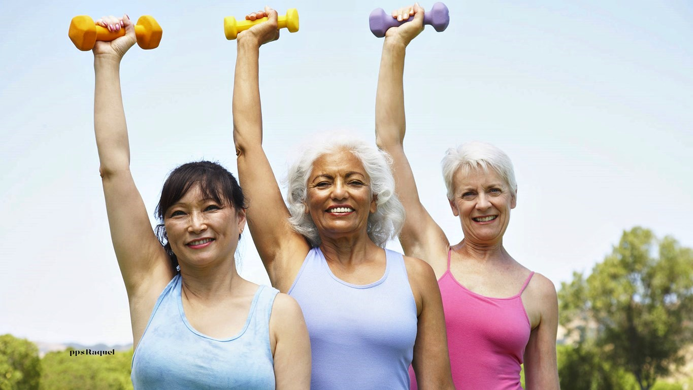

Slide 10
No hablarás de tu vejez ni te quejarás de tus achaques. Con ello, acabarás por creerte más viejo/a y más enfermo/a de lo que en realidad estás. Y te harán el vacío. Nadie quiere estar oyendo historias de hospital. Deja de auto llamarte viejo/a y considerarte enfermo/a.

Slide 11
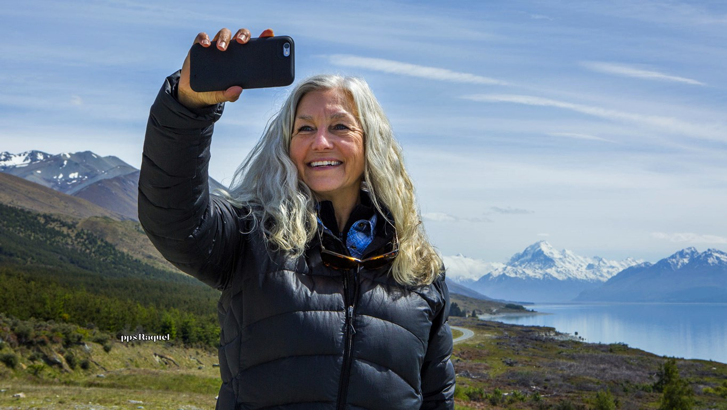

Slide 12
Cultivarás el optimismo sobre todas las cosas. Al mal tiempo buena cara. Sé positivo, ten buen humor en las palabras, sé alegre de rostro, amable en los ademanes. Se tiene la edad que se ejerce. La vejez no es cuestión de años sino un estado de ánimo.

Slide 13
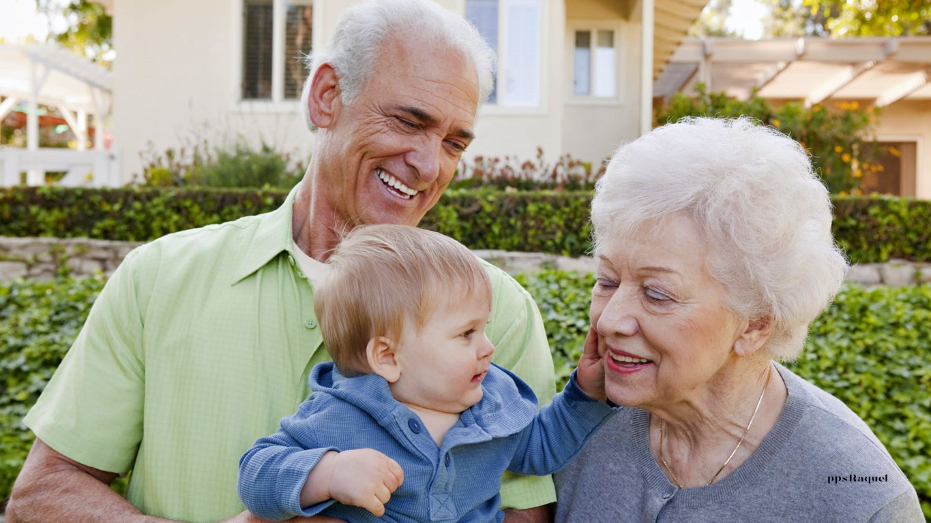

Slide 14
Serás útil a ti mismo y a los demás. No eres un parásito ni una rama desgajada voluntariamente del árbol de la vida. Bástate hasta donde sea posible y ayuda. Ayuda con una sonrisa, con un consejo, un servicio.

Slide 15
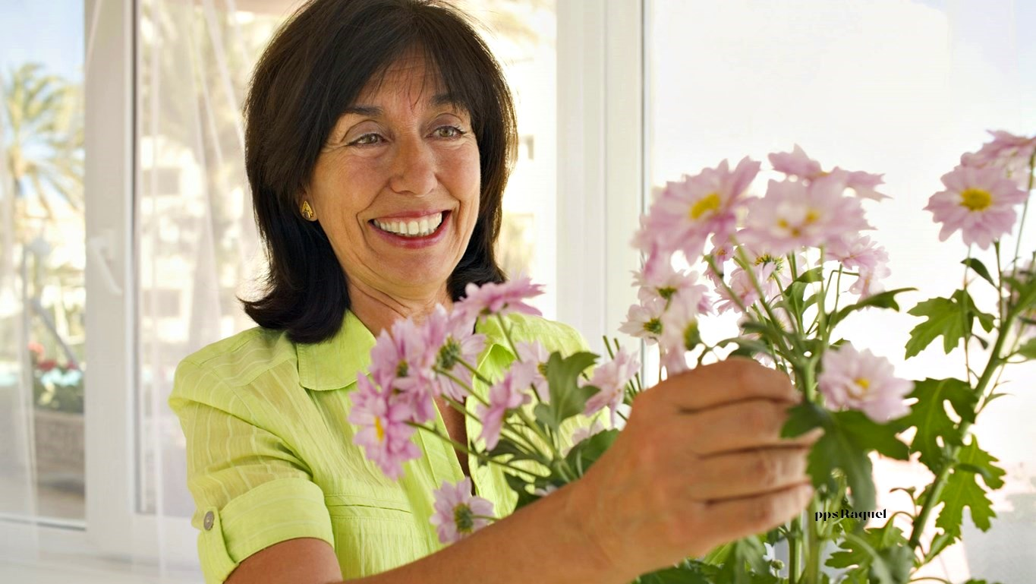

Slide 16
Trabajarás con tus manos y tu mente. El trabajo es la terapia infalible. Cualquier actitud laboral, intelectual, artística… Medicinas para todos los males, la bendición del trabajo.

Slide 17
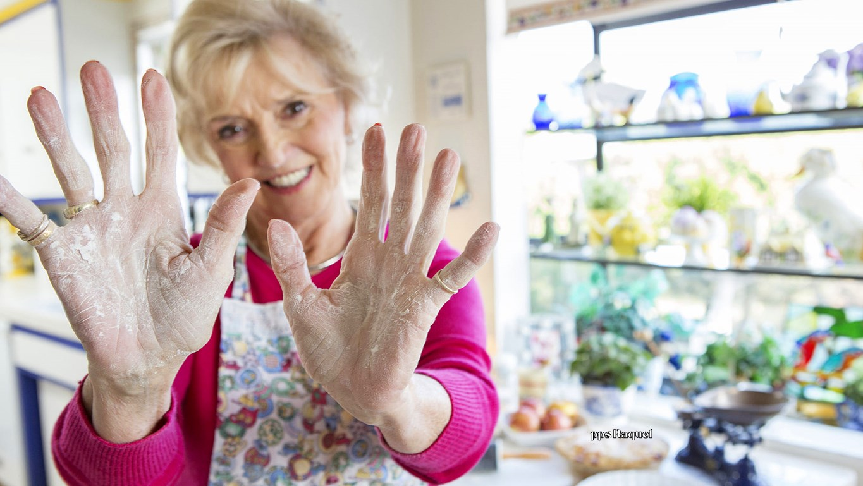

Slide 18
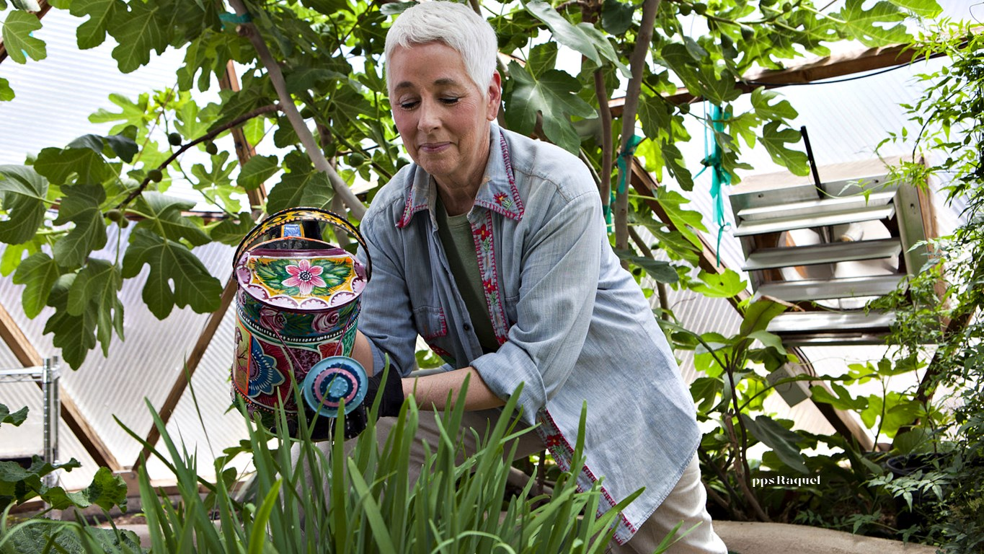

Slide 19
Mantendrás vivas y cordiales las relaciones humanas. Desde luego que las que anudan dentro del hogar, integrándose a todos los miembros de la familia. Ahí tienes la oportunidad de convivir con todas las edades, niños, jóvenes y adultos, el perfecto muestrario de la vida. Luego ensancharás el corazón a los amigos, con tal que los amigos no sean exclusivamente viejos como tú.
Huye del bazar de antigüedades

Slide 20
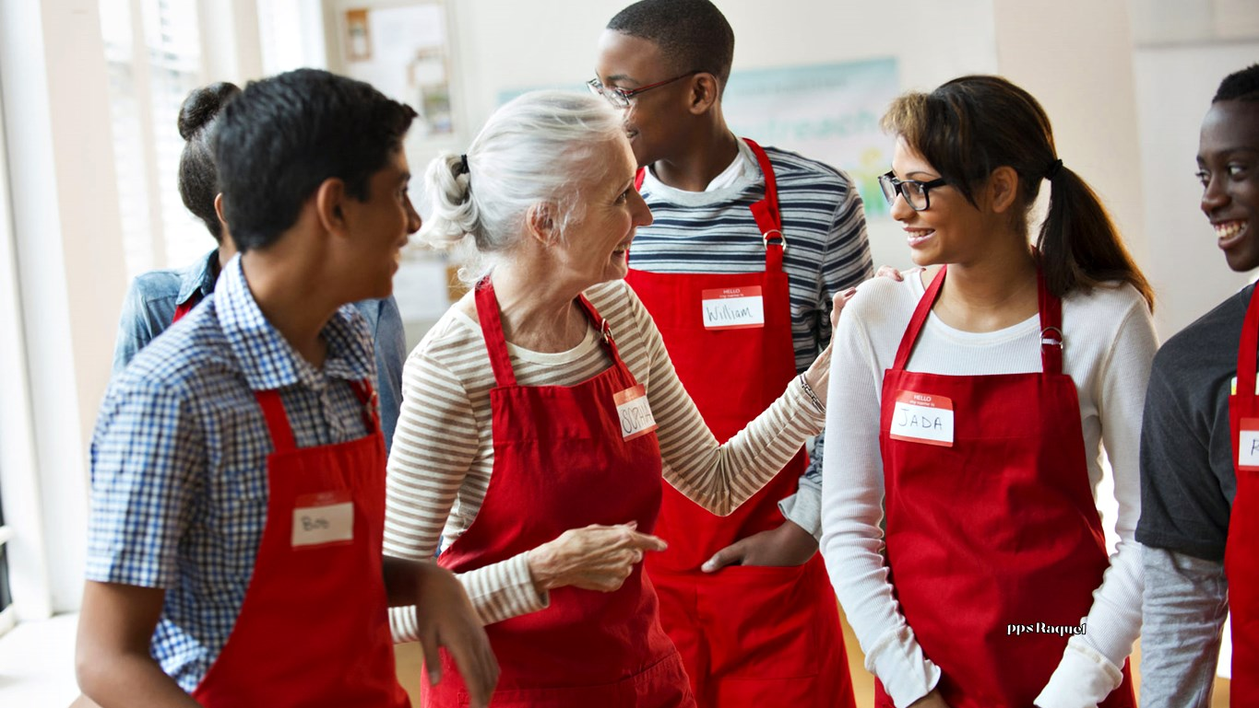

Slide 21
No pensarás que todo tiempo pasado fue mejor. Deja de estar condenando a tu mundo y maldiciendo tu momento. Alégrate de que ser parte del mismo y poder ver muchas cosas lindas y nuevas.
¡No te olvides de reír a menudo para mantener la salud!

Slide 22


Slide 23
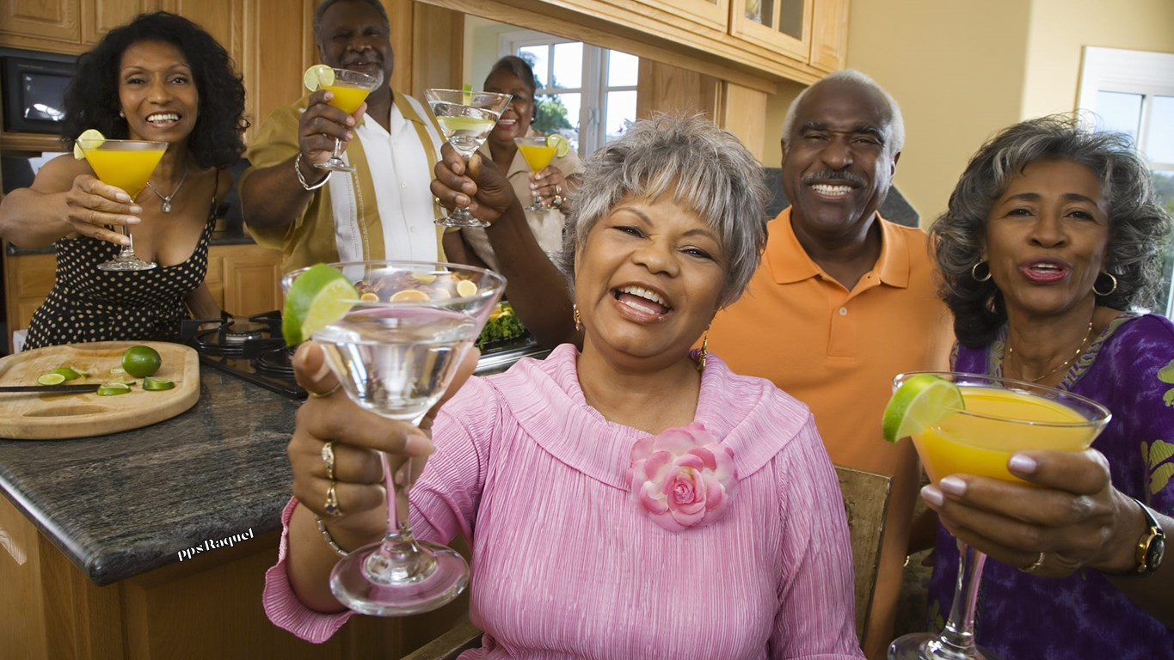

Slide 24
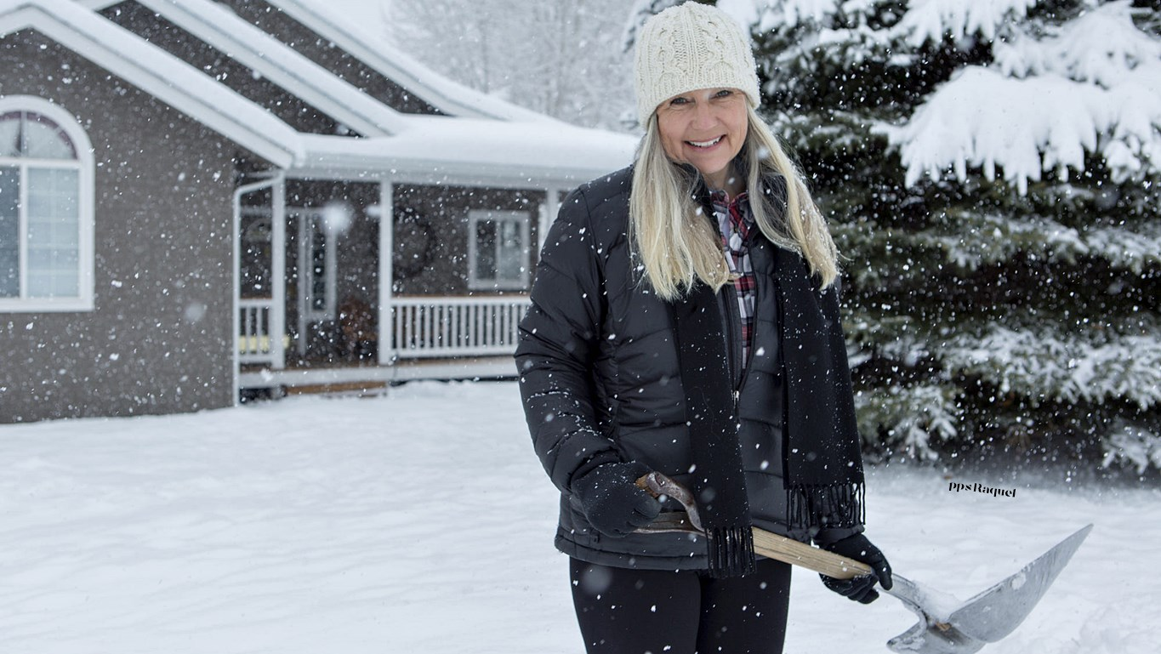


Slide 25









¿Te ha gustado?
Puedes ver más entrando
Aquí
Además puedes recibir powerpoints en tu correo electrónico suscribiéndote aquí:
Esta presentación powerpoint ha sido creada y compartida única y exclusivamente para mispps.com

